Slide 1
HISTORIALLINEN JEDDA
P0RTTI MEKKAAN

Slide 2
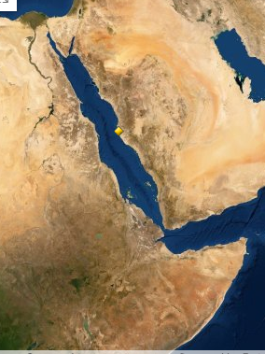
KAUPUNKI SAUDI ARABIASSA
PUNAISEN MEREN RANNALLA
KARAVAANIKAUPAN keskus
Satama
Tärkeä pyhiinvaeltajille Mekkaan

Slide 3
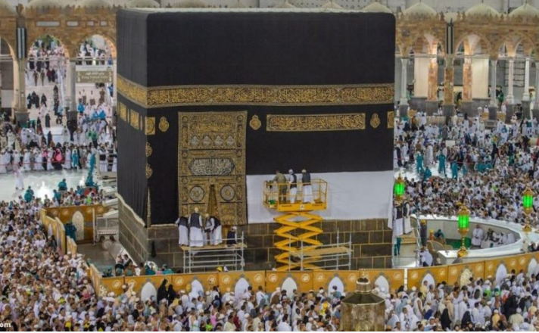
MEKKA RAKENTAA 600- LUVULLA JA SE ON TÄKEÄ KOKO MUSLIM
KUN( PROFEETTA) MUHAMED VALLOITTI
Itänurkkaan on muurattu kuuluisa ”musta kivi”, joka on hioutunut sileäksi pyhiinvaeltajien suudelmista.

Slide 4
Lähteet:
https://whc.unesco.org/en/list/1361
https://fi.wikipedia.org/wiki/Jedda
https://en.shafaqna.com/103502/kaaba-cloth-raised-ahead-in-preparation-for-hajj-season-photos/

